Slide 1
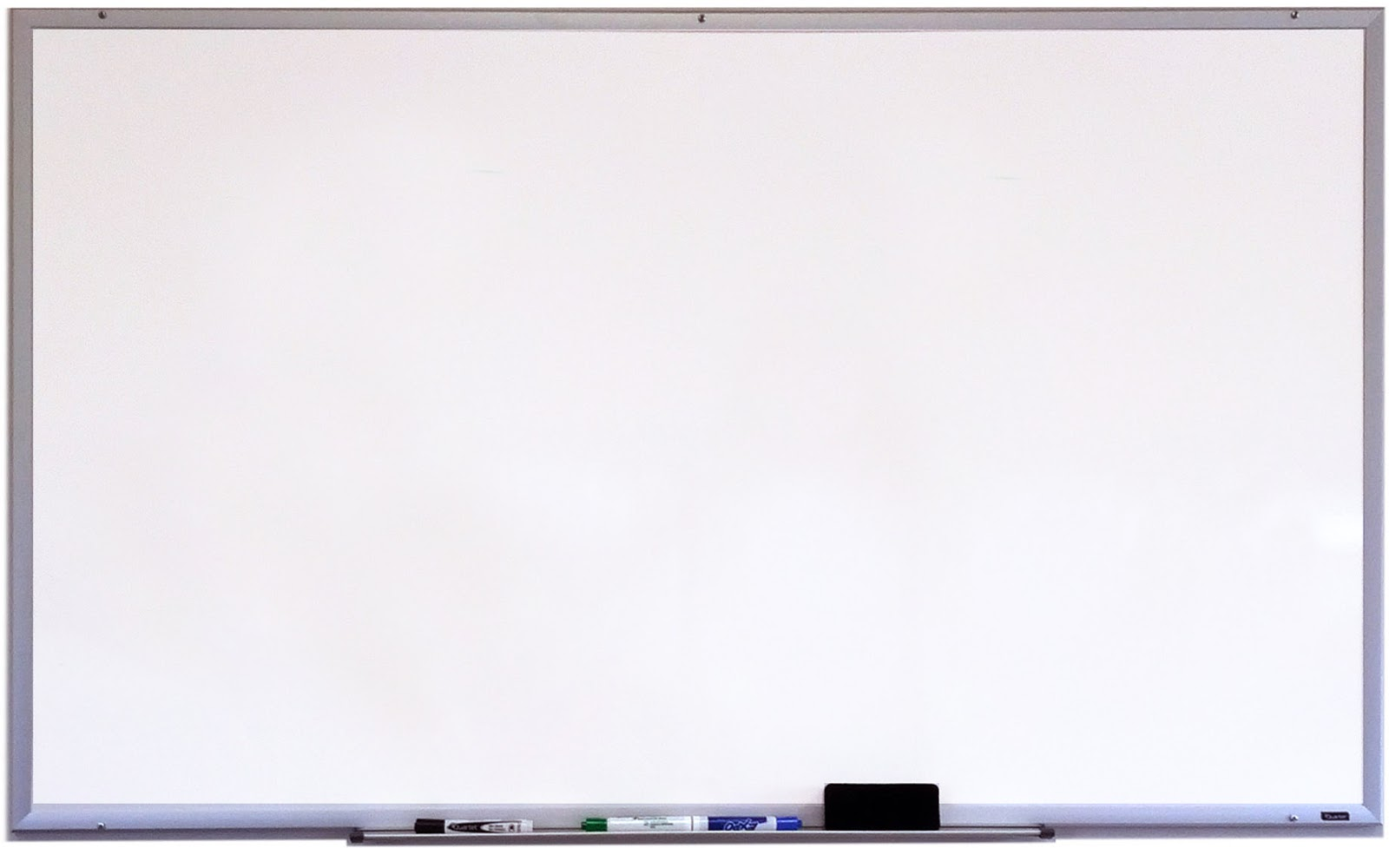
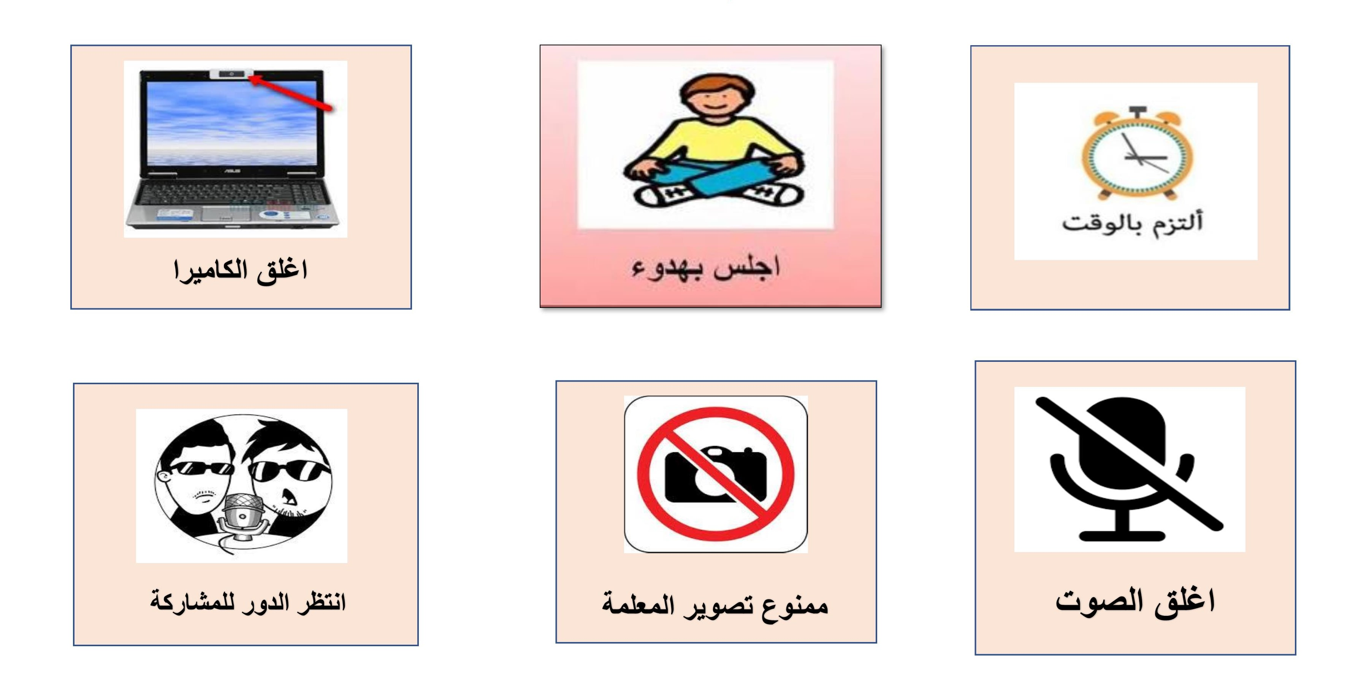
القوانين الصفية الإلكترونية

Slide 2
القوانين الصفية الإلكترونية
الجملة الفعلية
بنية اللغة
إعداد المعلمة :فاطمة رباع روضة و مدرسة الرمس ح1

Slide 3
بسم الله الرحمن الرحيم
القوانين الصفية الإلكترونية
اليوم :
التاريخ :
اللغة العربية
المادة :
الحصة :

Slide 4
القوانين الصفية الإلكترونية
سأتعلم اليوم :-
يحاكي المتعلم جملة فعلية بسيطة تتضمن ظرف المكان(فوق - تحت- أمام - وراء - خلف
يعبر المتعلم عن الصورة مستخدما جملة فعلية بسيطة تتضمن ظرف المكان(فوق - تحت- أمام - وراء - خلف

Slide 5
القوانين الصفية الإلكترونية
يحاكي المتعلم جملة فعلية بسيطة تتضمن ظرف المكان(فوق - تحت- أمام - وراء - خلف

Slide 6
القوانين الصفية الإلكترونية
استمع إلى معلمك و لاحظ الكلمات الملونة
جلس جحا تحت شجرة ، وجلس أمامه حلاق يحـــلق له رأسه ، وكلما جرح الحلاق جحا وضع قطنة فوق رأسه حتى ملأ نصف رأسه قطنا فقال له جحا : يكفي هذا صاحبي ، إنك قد زرعت نصف رأسي قطنا ، وسأزرع النصف الباقي رزا

Slide 7
القوانين الصفية الإلكترونية
أين يقف العصفور ؟
فَوْقَ
يَقِفُ الْعُصْفورُ الغُصْنِ.

Slide 8
القوانين الصفية الإلكترونية
أين يقرأ الولد ؟
تَحْتَ
يَقْرَأُ الْوَلَـدُ الشَّجَرَةِ.

Slide 9
القوانين الصفية الإلكترونية
أين تقع الشجرة ؟
خَـلْفَ
تَقَعُ الشَّجَرَةُ الْبَيْتِ.

Slide 10
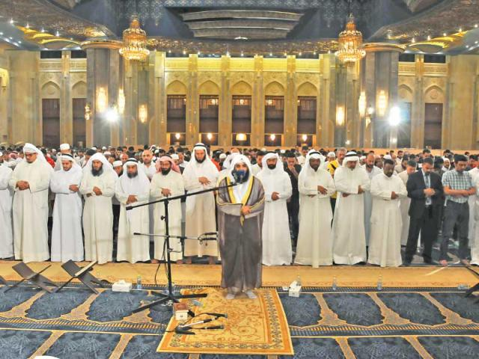
القوانين الصفية الإلكترونية
أين يَقِفُ الإمام ؟
أمام
يَقِفُ الإمامُ الْمُصلين.

Slide 11
القوانين الصفية الإلكترونية
أين يَضَعُ الْوَلد الكتاب ؟
داخل
يَضَعُ الْوَلَدُ الْكتابَ الْحَقيبَةِ.

Slide 12
القوانين الصفية الإلكترونية
أين تَلْعَب البنت ؟
خارج
تَلْعَبُ الْبِنْتَ الْبَيْتِ .

Slide 13
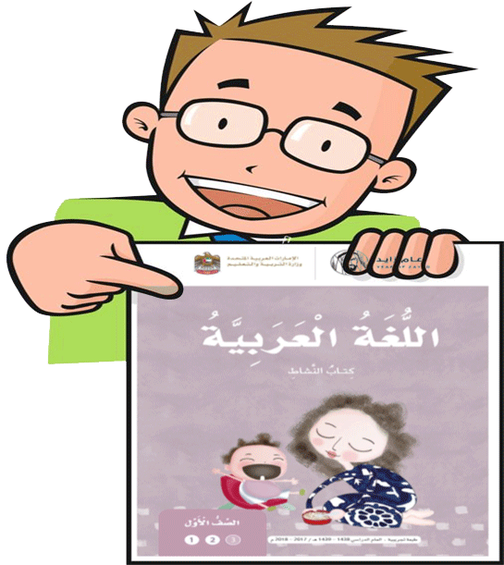
الصفحة :39

Slide 14
القوانين الصفية الإلكترونية
خَلْفَ
داخل
خارج
فوق
تحت

Slide 15
عبر عن الصورة موظفا ما بين القوسين ( خارج)
القوانين الصفية الإلكترونية

Slide 16
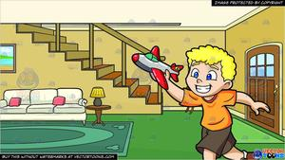
عبر عن الصورة موظفا ما بين القوسين ( داخل)
القوانين الصفية الإلكترونية

Slide 17
عبر عن الصورة موظفا ما بين القوسين ( فوق) ( تحت)
القوانين الصفية الإلكترونية

Slide 18
عبر عن الصورة موظفا ما بين القوسين ( فوق)
القوانين الصفية الإلكترونية

Slide 19
عبر عن الصورة موظفا ما بين القوسين ( فوق)
القوانين الصفية الإلكترونية

Slide 20
عبر عن الصورة موظفا ما بين القوسين ( خلف)
القوانين الصفية الإلكترونية

Slide 21
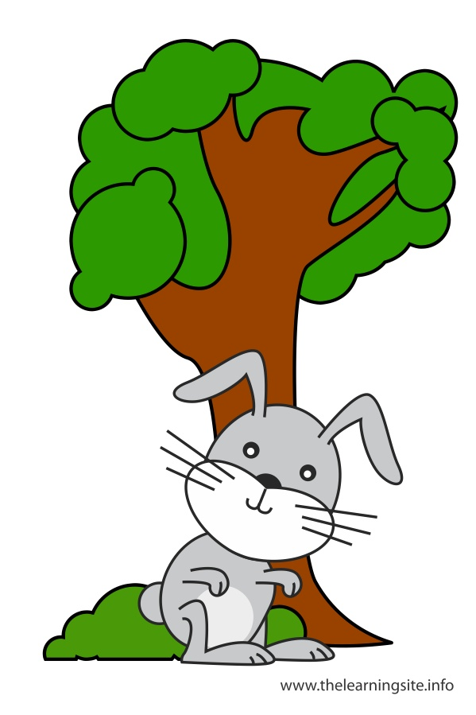
عبر عن الصورة موظفا ما بين القوسين ( أمام )
القوانين الصفية الإلكترونية

Slide 22
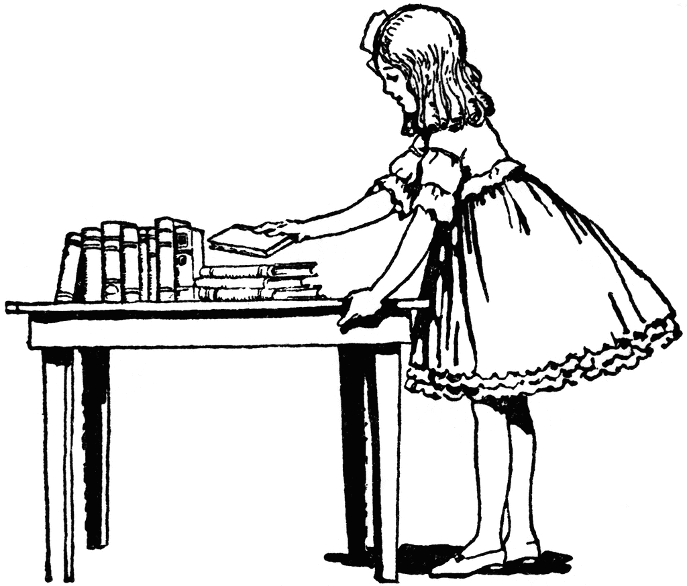
عبر عن الصورة موظفا ما بين القوسين ( فوق)
القوانين الصفية الإلكترونية

Slide 23
القوانين الصفية الإلكترونية
كانت حصة مميزة
شكرا لكم

